Slide 1

강의 및 파이썬 소개
공군사관학교 교수부 이학처 컴퓨터과학과
대위 정윤교
21-1 소프트웨어 프로그래밍

Slide 2

강의 개요
강의 목표
파이썬을 통해 프로그래밍의 기본 개념 익히기!
소프트웨어의 동작 원리 이해하기!
강의 세부계획
강의 계획서 참고

Slide 3
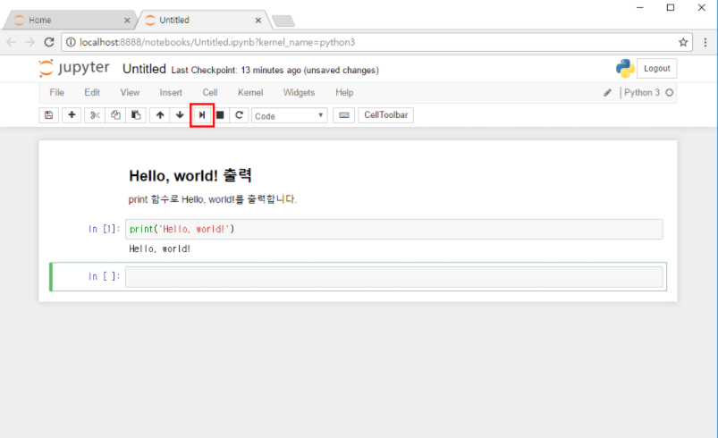
수업 진행
주교재
어서와 파이썬은 처음이지 – 천인국, 인피니티북스 (2016)
실습 위주 진행
실행환경 : Jupyter Notebook

Slide 4
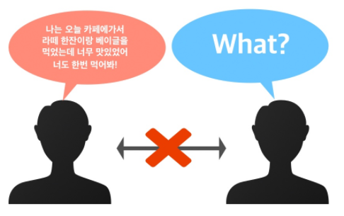
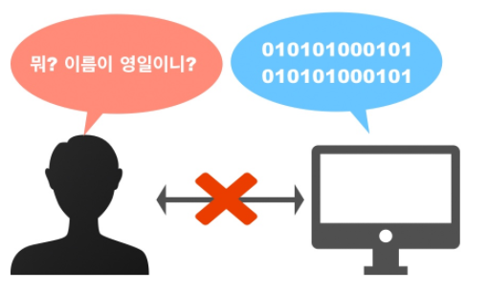
Programming Language

Slide 5
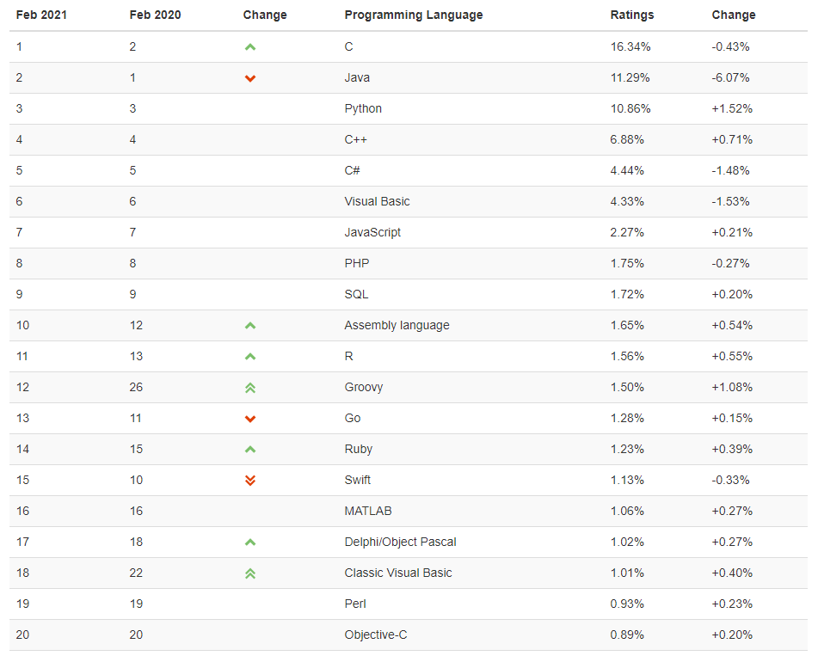
Programming Language
전 세계 프로그래밍 언어 사용 순위 (출처: TIOBE)
Notes:
https://www.tiobe.com/tiobe-index/

Slide 6
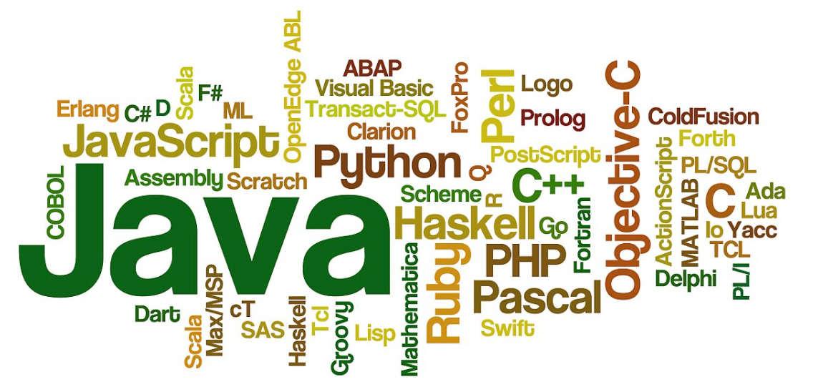
Programming Language
어떤 언어로 코딩을 시작할까?
Notes:
https://faster.kr/11888/
https://codedosa.com/153

Slide 7
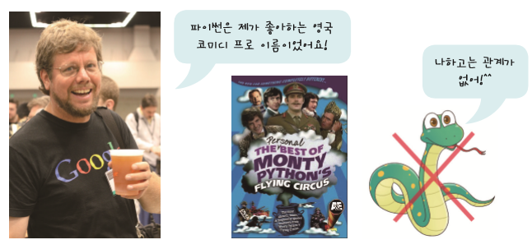
Python
1991년에 귀도 반 로섬(Guido van Rossum)이 개발한 대화형 프로그래밍 언어
생산성이 뛰어나며, 초보자한테 좋은 인터프리터 언어

Slide 8
영상 시청
어떤 언어부터 배워야할까?
https://youtu.be/p_v_js0mxVc
파이썬은 어디에 쓰일까?
https://youtu.be/SzNFCim9nDE

Slide 9
Python vs C/C++
파이썬 온라인 코드 실행
https://repl.it/languages/python3
C/C++ 온라인 코드 실행
https://www.onlinegdb.com/

Slide 10
감사합니다

